Slide 1
Подготовка к ЕГЭ по обществознанию. Разбор задания 25.
Выполнила: Н.А. Дворянчикова,
учитель истории и обществознания.

Slide 2
Правила выполнения.
1. Ответ на первый вопрос, требующий привести обоснование предложенной позиции, должен быть в виде связных и логичны рассуждений. Он может быть дан в одном или нескольких распространённых предложениях. И фактически в этой части задания необходимо, опираясь на теоретические знания по курсу «обществознание», привести теоретическую аргументацию, подобную той, что ранее присутствовала в структуре эссе (задание 29 в формате ЕГЭ прошлых лет). Важно: отдельные слова и словосочетания не засчитываются в качестве правильного ответа.

Slide 3
В ответе на второй вопрос примеры должны быть конкретными, взятыми из общественной жизни.
Важно: смоделированные примеры о государстве Z, партии N и т. д. не засчитываются.

Slide 4
3. В вопросе третьем, требующем привести примеры каких-либо функций, проявлений или свойств общественных институтов, явлений или процессов, засчитываются только примеры, сформулированные развёрнуто.
Важно: отвечая на данный вопрос, важно помнить, что в примерах должны быть использованы общественные институты, явления или процессы, названные в предыдущем вопросе.

Slide 5
Качество дополнительных (сверх трёх требуемых) примеров влияет на выставленный балл: даже если три примера приведены без ошибок, а ошибки/неточности есть в дополнительном примере, то в зависимости от наличия других элементов выставляется 0 или 1 балл.

Slide 6
На что нужно обратить внимание при ответе на 25-е задание:
1. Разный объём
Объяснение может быть разным по объёму. Задания могут быть такими: «обоснуйте значимость религии в жизни современного российского общества» или «обоснуйте важность правильного выбора организационно-правовой формы при организации предпринимательской деятельности» или «обоснуйте необходимость соблюдения принципа социальной справедливости в современном обществе» (цит. по ЕГЭ. Обществознание: типовые экзаменационные варианты: 30 вариантов / О. А. Котова, Т. Е. Лискова. — Москва. — 2022). Здесь важно писать полные предложения, максимально раскрыть тему.

Slide 7
2. Обращайте внимание на вопрос
Вопрос может содержать указание конкретных фактов российской действительности: например, «Указать три партии, действующие в России» или «Какие религии относятся к традиционным религиям России» или «Какие направления социальной политики осуществляются в вашем регионе» (цит. по ЕГЭ. Обществознание: типовые экзаменационные варианты: 30 вариантов/О. А. Котова, Т. Е. Лискова. — Москва. — 2022). Смотрите и читайте СМИ — только так вы сможете получить информацию для ответа на подобные вопросы. Базовых знаний и моделирования ситуаций не хватит.

Slide 8
3. Хорошие примеры
Примеры, так же как и в задании 19, должны быть развернутыми, отдельные слова и словосочетания не засчитываются и, более того, примеры не должны повторять друг друга. Четко следуйте условию задания: если, например, в задании указано «проиллюстрируйте примером три черты», сначала записывайте черту, а потом — иллюстрирующий пример!

Slide 9
4. Читайте условие
Каждое условие оценивается отдельно и никак не связано с предыдущим ответом, поэтому алгоритм такой: прочитали условие — дали ответ.
5. Считайте вопросы
Ответов должно быть столько же, сколько вопросов в задании. Ответ должен включать столько позиций, сколько требуется: например, три основания (черты/признака) и три характеристики этих оснований (черт /признаков) или три партии и три функции, иллюстрирующие деятельность каждой из них. Школьники, отвечая на вопросы задания, выделяют или основания (черты/признака) или характеристики, а потом получают 0 баллов, хотя частично ответили на вопрос. При этом, нужно понимать, что вы можете указать из необходимых трех оснований (черт, признаков, характеристик) одно, но оценивать будут все три, поэтому за неполный ответ вам поставят 0 баллов.

Slide 10
6. Не знаете ответ — напишите хоть что-то
С другой стороны, если вы можете ответить только на часть задания — обязательно запишите ответ. Но помните, что наличие части ответа не всегда гарантирует вам балл, даже если ответ верный.
7. Поменьше «воды»
Старайтесь выполнить всё задание, но не загромождайте ответ рассуждениями, о которых вас не спрашивают. Лаконичность — ваше оружие. Неточности и ошибки в «дополнительных» элементах ответа могут привести к снижению балла.

Slide 11
Пример выполнения задания 25 от экспертов ФИПИ:
Задание 25. Обоснуйте необходимость регулирования рыночной экономики центральным банком. (Обоснование может быть дано в одном или нескольких распространённых предложениях.)

Slide 12
Какие коммерческие банки действуют на территории Российской Федерации? (Назовите любые три банка.)
Приведите три примера, иллюстрирующих реализацию ими разных функций. (Каждый пример должен быть сформулирован развёрнуто. В совокупности примеры должны иллюстрировать три различных функции.)

Slide 13
Варианты правильных ответов:
1. Эффективность механизма цен зависит в том числе и от покупательной способности национальной валюты. Также от установленного государством механизма и условий денежного обращения. Именно центральный банк обеспечивает устойчивость национальной валюты, обеспечивает стабильность и надежность национальной платежной системы. Он монопольно осуществляет эмиссию денег и пр.
Правильно дано обоснование.

Slide 14
2. Почта-банк, Тинькофф, ВТБ.
Приведено три конкретных примера.
3. 1) Почта-банк выдал кредит гражданину Петрову на покупку нового автомобиля.
2) В отделении ВТБ Макаров обменял рубли на доллары перед поездкой в США.
3) Анна открыла депозит в банке Тинькофф и получает ежегодные проценты.

Slide 15
Обоснуйте необходимость налогообложения в РФ. (Обоснование может быть дано в одном или нескольких распространённых предложениях). Какие существуют в РФ права у налогоплательщиков? (Назовите любые три права.) Для каждого из них приведите по одному примеру, иллюстрирующему реализацию данного права. (Каждый пример должен быть сформулирован развёрнуто. В совокупности примеры должны иллюстрировать три различных права.).

Slide 16
Система налогообложения в РФ способствует пополнению бюджета государства. При помощи налогов государства тратить денежные средства на развитие социальной политики (выплаты пенсий, помощь семье, молодежи ), на развитие инфраструктуры в государстве (строительство дорог), безопасность (обеспечение армии) и т.д.

Slide 17
2) Налогоплательщик в РФ имеет право использовать льготы; получать достоверную информацию о том, какие налоги он должен заплатить; требовать соблюдения налоговой тайны

Slide 18
- имеет право использовать льготы: Иванов О. став пенсионерам имеет право не платить налог на собственность.
- получать достоверную информацию о том, какие налоги он должен заплатить: Петров ежегодно на сайте госуслуги получает информацию о налоговой задолженности за год, где указано за что он платит налог.
- требовать соблюдения налоговой тайны: Учредитель ООО «Фантик» Сидоров подал на налоговую службу в суд, за то что они распространили сведения о его прибыли за текущий период.

Slide 19
Обоснуйте необходимость политического многообразия, многопартийности в демократическом обществе. Какие политические партии действуют в Российской Федерации? Для каждой из них приведите по одному примеру, иллюстрирующему реализацию любой функции политической партии в жизни общества и государства.

Slide 20
Политические многообразие и многопартийность в демократическом обществе необходимы для того, чтобы на политической арене было представлено большое количество идей, взглядов, идеологий весь политический спектр мнений.
Политические партии:
«Единая Россия», «ЛДПР», «Справедливая Россия – За правду»
а) Подготовка политических лидеров (кадровая)
На протяжении многих лет партия «Единая Россия» выступает лидером по предоставлению политических кадров для государственного управления: федеральных министров, губернаторов, мэров городов – большинство из них являются членами «Единой России».
б) Привлечение новых членов партии (рекруитирование)
Партия ЛДПР создала для несовершеннолетних молодёжную организацию, куда может вступить любой желающий, получить политическое образование и в дальнейшем стать полноценным членом партии.
в) Представительская
На выборах 2021 года в Государственную Думу «Справедливая Россия» прошла пятипроцентный барьер и получила по итогу 27 мандатов.

Slide 21
Обоснуйте необходимость политического активного политического участия граждан в демократическом обществе. Какие общественные организации существуют в России? Для каждой из них приведите по одному примеру, иллюстрирующему реализацию любой формы политического участия в жизни общества и государства.

Slide 22
Демократический режим основан на признании народа в качестве источника власти, и на его праве участвовать в управлении делами общества, поэтому политическая активность граждан – залог сохранения демократических ценностей.
Общественные организации:
«Союз женщин России», «Боевое братство России», «Справедливая Россия»
а) Обращение в органы государственной власти
Общественная организация «Союз женщин России» по многочисленным просьбам женщин, которые подвергаются различным формам дискриминации, обратились в комитет Государственной Думы с инициативой внести поправки в действующее трудовое законодательство.
б) Участие в митингах и демонстрациях
Активисты «Боевого братства России» поддержали митинг в поддержку ветеранов Афганской войны, который прошел в рамках празднования очередной годовщины.
в) Контроль над деятельностью государственных органов власти
Общественная организация «За Справедливую Россию» на выборах 2021 года в Государственную Думу выдвинула своих активистов в качестве наблюдателей на избирательных участках.

Slide 23
Обоснуйте необходимость активного политического участия граждан в демократическом обществе. (Обоснование может быть дано в одном или нескольких распространённых предложениях.) Какие политические права появляются у граждан РФ по достижении ими 18 лет? (Назовите любые три права.) Для каждого из них приведите по одному примеру, иллюстрирующему реализацию данного права. (Каждый пример должен быть сформулирован развёрнуто. В совокупности примеры должны иллюстрировать три различных права.)

Slide 24
1. Демократический режим основан на признании народа в качестве источника власти, и на его праве участвовать в управлении делами общества, поэтому политическая активность граждан – залог сохранения демократических ценностей.
2. Политические права:
Участие в выборах, участие в политических объединениях и партиях, представление своих интересов в государственных органах
а) С 18-летнего возраста граждане РФ могут участвовать в голосовании за кандидатов в государственную думу, а также участвовать в референдумах.
б) С 18-летнего возраста граждане РФ могут вступать в политические партии и общественные объединения, быть их активными участниками и вносить членские взносы.
в) 18-летние граждане России могут подписываться под петициями в государственные органы с предложениями о внесении поправок в действующее законодательство.

Slide 25
4. Объясните, в чем заключается социальная сущность РФ. (Обоснование может быть дано в одном или нескольких распространённых предложениях.) Какие конкретные меры предпринимаются в РФ для поддержки семьи, материнства и детства? (Назовите любые три меры.) Для каждой из них приведите по одному примеру, иллюстрирующему реализацию данной меры. (Каждый пример должен быть сформулирован развёрнуто. В совокупности примеры должны иллюстрировать три различных меры.)

Slide 26
Социальная сущность РФ заключается в том, что государство обязано обеспечивать граждан гарантированными минимумами жизненных благ, а также справедливо распределять материальные блага
Меры:
Выплата материнского капитала, создание эффективной системы заботы о детях-сиротах, пособия беременным и женщинам, которые находятся в декретном отпуске по уходу за ребенком
а) В РФ принята мера поддержки рождаемости в виде единоразовой выплаты, которую семья может потратить на приобретение жилья, пенсию мамы или образование детей.
б) В РФ для детей, потерявших родителей, предусмотрены пособия по потери кормильца, устройство в опекунские семьи или в систему детских домов
в) В РФ предусмотрены пособия по беременности, а также гарантируется оплата декретного отпуска

Slide 27
РАЗДЕЛ | ТЕМА | ПРИМЕРЫ
Человек и общество | Природное и общественное в человеке. (Человек как результат биологической и социокультурной эволюции
 | Мировоззрение, его виды и формы
 | Виды знаний и тд…..
ЭКОНОМИКА | Факторы производства и факторные доходы
 | Финансовые институты. Банковская система
Политика……. | Политические партии и движения….
Право | Права и обязанности налогоплательщика

Slide 28
ПРАКТИКУМ

Slide 29
Работа 25.3
Обоснуйте необходимость эффективной политической власти в современном обществе. (обоснование может быть дано в одном или нескольких распространенных предложениях).
Какие субъекты политической власти действуют в РФ? (Назовите любые три субъекта). Для каждого из них приведите по одному примеру, иллюстрирующему его основную функцию политической системе общества

Slide 30
1. Эффективность власти – это ее результативность, степень выполнения ею своих функций в политической системе и в обществе, реализации ожиданий граждан. Для измерения эффективности государственной власти используются такие показатели:
· демографические , уровень материального благосостояния (ВВП на душу населения, реальная заработная плата, минимальный потребительский бюджет, прожиточный минимум)
· уровень физической безопасности граждан (количественные показатели и структура преступности, процент раскрываемости преступлений и др.);
· уровень образования населения (доступность образования, количество учебных заведений, уровень грамотности, количество специалистов с высшим и средним специальным образованием и др.);
· занятость населения (уровень безработицы, создание рабочих мест и др.);
2. Государство, Политические партии, Политическая элита, народ

Slide 31
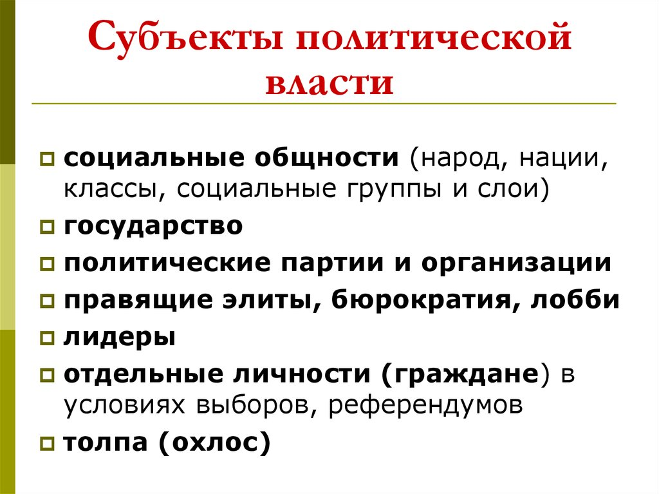

Slide 32
3. Президент РФ подписал договор о сотрудничестве и торговое соглашение с Китаем
2. Федеральное Собрание на основе депутатских запросов разработало законопроект о повышении пенсии.
Или ГД РФ дала согласие Президенту на назначение на должность Председателя Правительства
3. Граждане РФ приняли участие в выборах Президента РФ

Slide 33
Работа 25.2, 25.5
Обоснуйте мысль о том, что в современном мире существует многообразие форм государств.
Назовите три элемента формы государства. Каждую из них охарактеризуйте относительно России, приведите по одному примеру, иллюстрирующему данный элемент формы государства.

Slide 34
1. Форма государства определяет, на каких принципах построена и как территориально организована государственная власть. Форма государства определяет структу­ру и принципы взаимоотношений основных органов государства(парламента, правительства, главы государства), деление государ­ства на составные части и юридический статус этих частей, а также методы деятельности государства и характер его связей с гражданами.
2.Форма правления, форма государственно-территориального устройства, политический режим

Slide 35
3.Форма правления- в РФ в соответствии с Конституцией действует республиканская форма правления. Например, в России прошли выборы Президента в 2018 году, на которых абсолютное число голосов получил В.В. Путин.
В РФ прошли выборы Президента, кандидата А проголосовали 75 % жителей страны.
форма государственно-территориального устройства-государство РФ является федерацией, состоит из 85 субъектов
Политический режим в РФ – демократический, например, в России народ выбирает власть, существует многопартийность, такие партии как «ЕР», «КПРФ», «Справедливая Россия», «ЛДПР», а также разные идеологии – либеральная, консервативная, коммунистическая.

Slide 36
Работа 25. 4. 25.7
Обоснуйте необходимость развития производства в экономической системе любого типа. Какие факторы используются в производстве экономических благ? (назовите любые три фактора). Для каждого из них приведите по одному примеру, иллюстрирующему способ преодоления ограниченности данного вида экономического ресурса хозяйствующими субъектами.

Slide 37
1.Производство рассматривается как процесс, в котором люди, связанные определенными производственными отношениями, создают материальные блага в виде средств производства и предметов личного потребления, необходимых для существования людей. В каждом обществе производство осуществляется непрерывно, так как на месте использованных благ необходимо создавать новые с учетом роста материальных и духовных потребностей общества. Из этого вытекает его главная роль в системе экономических отношений.
2. земля, труд, информация, предпринимательство

Slide 38
2. земля, труд, информация, предпринимательство
1.Труд-приглашение рабочих из-за рубежа, переобучение или переквалификация «своих» рабочих
Земля - Облагораживание» земли, поиск полезных ископаемых в новых местах.
Предпринимательство - развивать предпринимательский талант, издание законов, направленных на защиту предпринимательства.
Информация - обучение персонала, поиск новых путей получения информации.

Slide 39
РАБОТА 25.7
Обоснуйте мысль о том, что производство общественных благ в условиях рынка не может осуществляться без участия государства. ( обоснование может быть дано в одном или нескольких распространенных предложениях). Какие виды общественных благ доступны гражданам РФ? (назовите любые три вида благ). Для каждого из них приведите по одному примеру, иллюстрирующему значение данного вида благ для населения страны.

Slide 40
1) Участие государства в современной экономике позволяет обеспечить показатели экономического роста, ВВП, стабильности государственной валюты, совершенствование законодательства в экономической сфере, то есть обеспечить стабильность развития экономики государства, а также поможет справиться с несовершенствами рынка, то есть с проблемами, с которыми рынок не справляется или в одиночку не может справиться, а именно это борьба с безработицей, монополиями, предоставление общественных благ и социальных гарантий, компенсацией внешних эффектов

Slide 41
2) К общественным благам относят: обеспечение охраны правопорядка, бесплатное образование, информация от государственных СМИ
3) Обеспечение охраны правопорядка: гражданин Н обратился в полицию с заявлением о том, что несколько жителей близ лежащих домов устроили несанкционированную свалку твёрдых бытовых отходов.
4) Бесплатное образование: гражданка А написала заявление о приёме её сына в 1 класс МБОУ лицея №1 города Шахты на бесплатной основе.
5) Информация от государственных СМИ: жители РФ ежедневно смотрят по первому государственному каналу новости, в которых рассказывают о событиях, произошедших в течении дня/недели.

Slide 42
1. Обоснование:
Участие государства в современной экономике позволяет решать макроэкономические проблемы (экономического роста, безработицы, инфляции), минимизировать недостатки рынка (склонность монополизации, негативные внешние эффекты и т.д.), а также производить общественные блага.
2. Общественные блага:
1) Бесплатное образование.
2) Свет маяка.
3) Безопасность страны.
3. Примеры, иллюстрирующие использование данного блага.
1) Правопорядок. Полиция патрулирует улицы и задерживает хулиганов. Это позволяет законопослушным гражданам даже ночью без опаски гулять по городу.
2) Свет маяка. Любой корабль, идущий вдоль побережья Крыма, может ориентироваться по свету установленных там маяков.
3) Безопасность страны. Российская армия и органы безопасности защищают государственные границы России, что позволяет гражданам страны чувствовать себя уверенно и спокойно, не бояться за жизнь и здоровье своих близких.

Slide 43
РАБОТА 25.6
Обоснуйте мысль о том, что НПА является основным источником права в РФ.
Какие стадии законотворческого процесса существуют в РФ? (Назовите любые три стадии).. Для каждой стадии приведите по одному примеру, иллюстрирующему деятельность субъектов законотворчества из каждой стадии.

Slide 44
1.Нормативный правовой акт — это акт правотворчества, который принимается в особом порядке строго определёнными субъектами и содержит норму права.
Нормативный правовой акт в Российской Федерации является основным источником права, так как в нем прописаны нормы, которые обязательны для всех граждан страны. Существует два вида НПА-это законы и подзаконные акты.

Slide 45
1. Законодательная инициатива – Президент предложил на рассмотрение в ГД законопроект об увеличении пенсионного возраста, для женщин с 60лет, для мужчин с 65 лет
2. Обсуждение законопроекта – Депутаты ГД В первом чтении обсудили законопроект, во втором чтении внесли к нему поправки. Принятый во втором чтении законопроект направили в Государственную Думу для устранения технических противоречий. Затем в течение семи дней представили в Совет Государственной Думы для рассмотрения. На стадии третьего чтения приняли законопроект как закон.
4. Подписание закона главой государства- президент подписал законопроект
5. Опубликование закона – Законопроект был опубликован в газете «Известия» или на сайте российского законодательства.

